Slide 1
야구 직관 프로그램
[신한 DS] 금융 SW 아카데미_개인프로젝트_박은지

Slide 2
목차
1. 개발 목적
2. 개발 환경
3. 시스템 구조
4. 테이블 구조
5. 프로그램 화면
6. 트러블슈팅
7. 개선사항

Slide 3
개발 목적
JAVA, Oracle를 통해 JDBC 학습하여 CRUD 기능 구현
+
취미 접목
→ 야구 직관 프로그램 개발

Slide 4




개발 환경
- 사용 언어 : JAVA 17
- 사용 프로그램 : eclipse, Oracle SQL Developer
- 데이터베이스 : Oracle

Slide 5
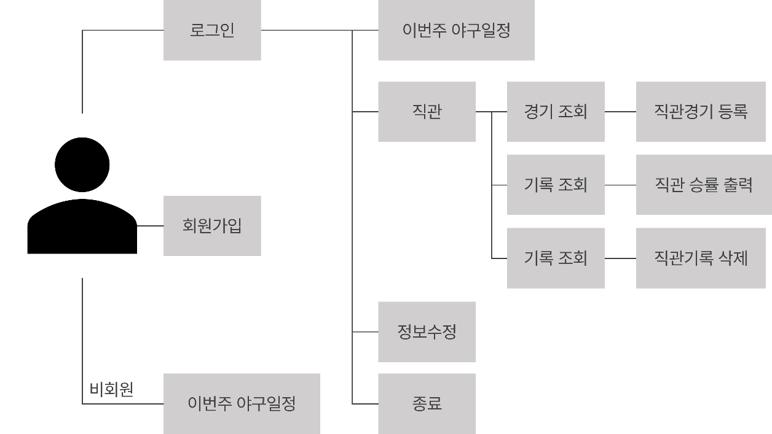
시스템 구조
- 사용자가 회원가입하여 로그인하면
경기를 조회하여 직관경기를 등록할 수 있음
- 직관경기를 토대로 직관 승률을 확인할 수 있음
- 가입한 정보를 수정할 수 있음

Slide 6
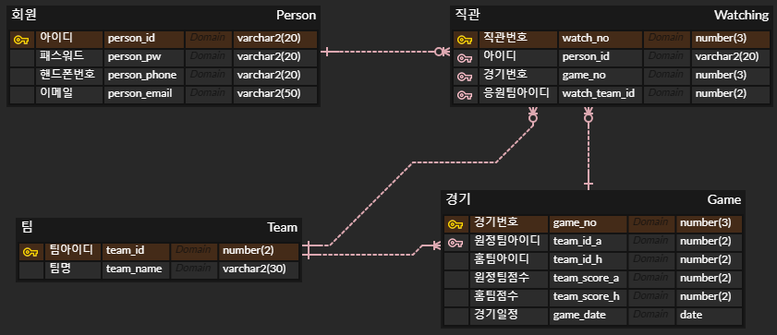
테이블 구조

Slide 7
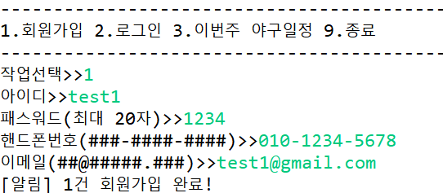
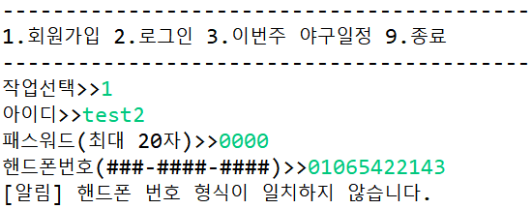
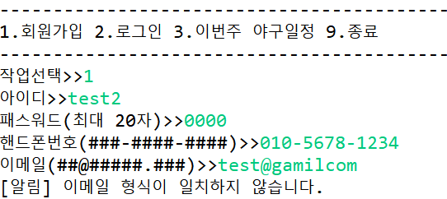
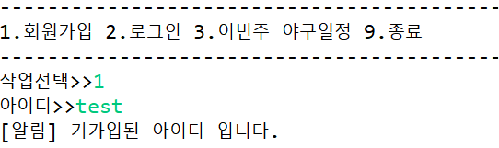
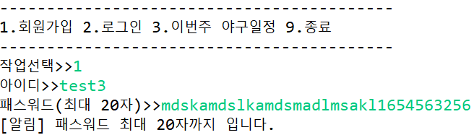
프로그램 화면 - 비회원
▼ 회원가입
▼ 핸드폰번호 형식 불일치하게 입력 – 정보수정시 동일
▼ 이메일 형식 불일치하게 입력 – 정보수정시 동일
▼ 기존에 있는 아이디 입력
▼ 패스워드 최대길이 입력 – 정보수정시 동일

Slide 8
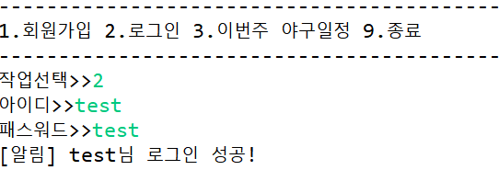
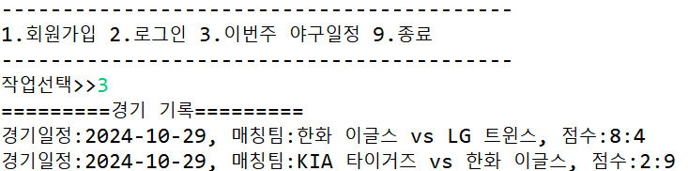
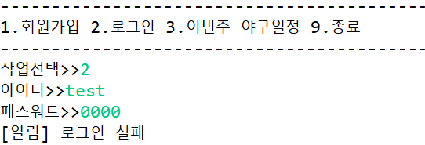
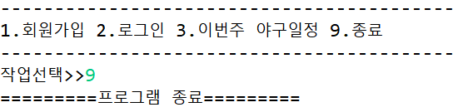
프로그램 화면 - 비회원
▼ 로그인
▼ 이번주 야구일정 – 회원/비회원 동일
▼ 가입되지 않은 아이디/패스워드 입력
▼ 종료

Slide 9
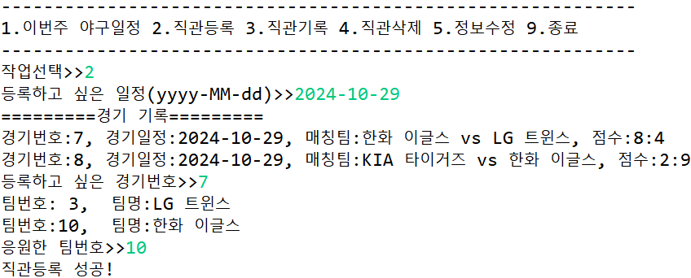
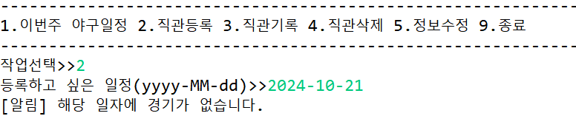
프로그램 화면 - 회원
▼ 직관등록
▼ 경기가 없는 일정 입력

Slide 10
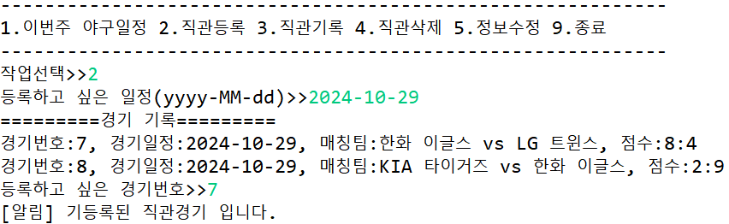
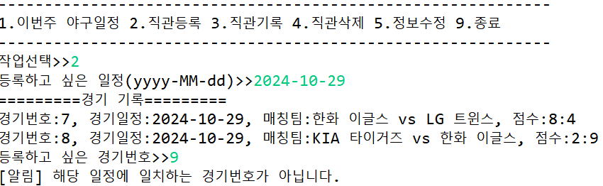
프로그램 화면 - 회원
▼ 이미 등록된 직관경기
▼ 잘못된 경기번호 입력

Slide 11
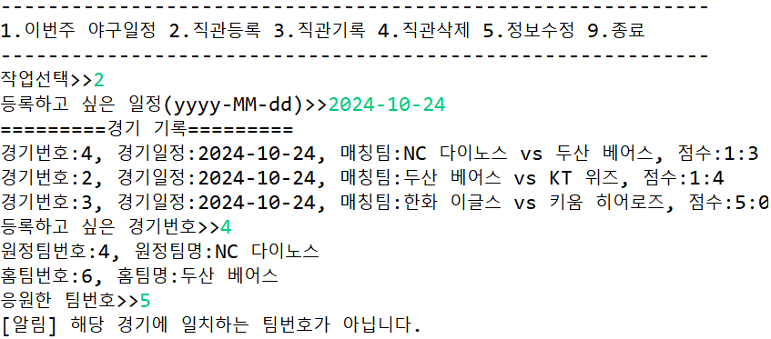
프로그램 화면 - 회원
▼ 선택한 경기에 잘못된 팀번호 입력

Slide 12
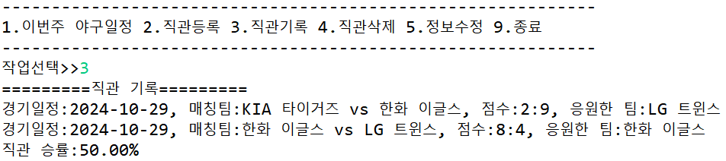
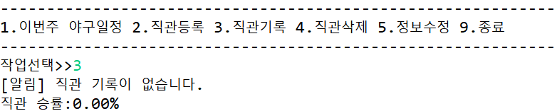
프로그램 화면 - 회원
▼ 직관기록
▼ 직관기록 미존재

Slide 13
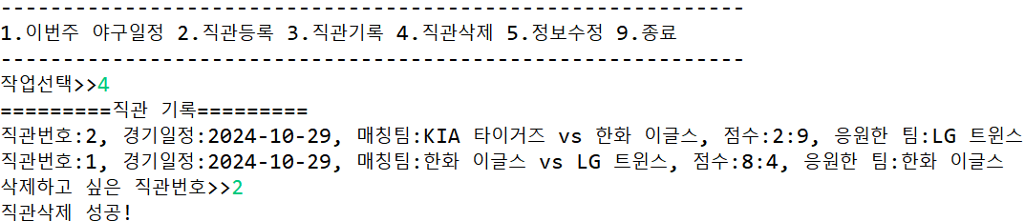
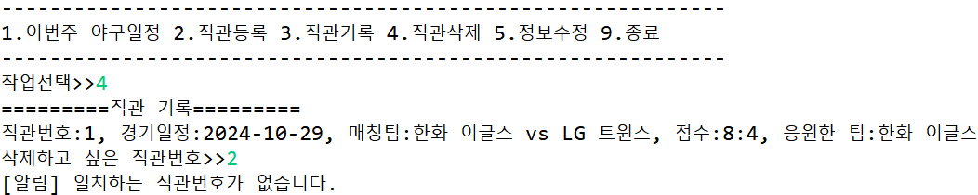
프로그램 화면 - 회원
▼ 직관삭제
▼ 잘못된 직관번호 입력

Slide 14
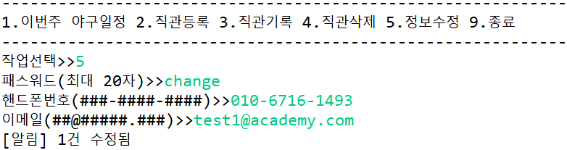
프로그램 화면 - 회원
▼ 정보수정

Slide 15
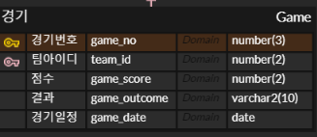
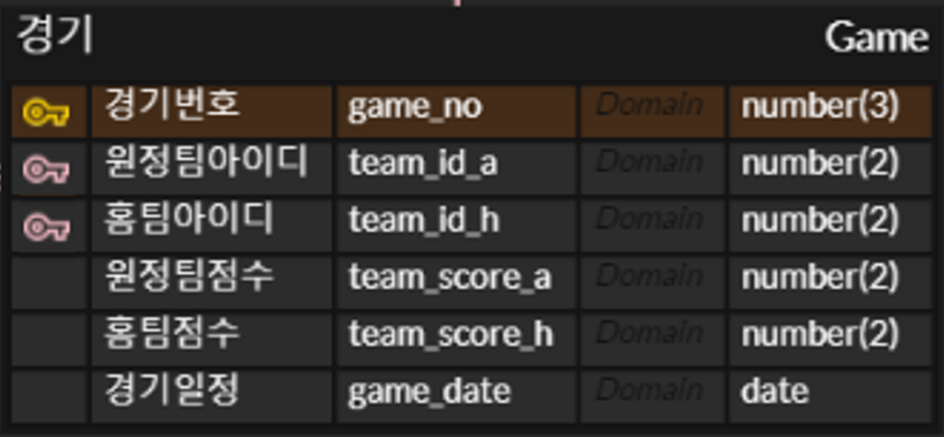
트러블슈팅
최초에 테이블 설계시 경기 테이블에 데이터를 한 팀에 대한 데이터만 담게 함
→ 같은 경기일정에 어느 팀과 대결했는지 알 수 없는 문제 발생
해결
팀아이디 → 원정팀아이디, 홈팀아이디로 분리
점수 → 원정팀점수, 홈팀점수로 분리
결과 → 불필요해져 삭제

Slide 16
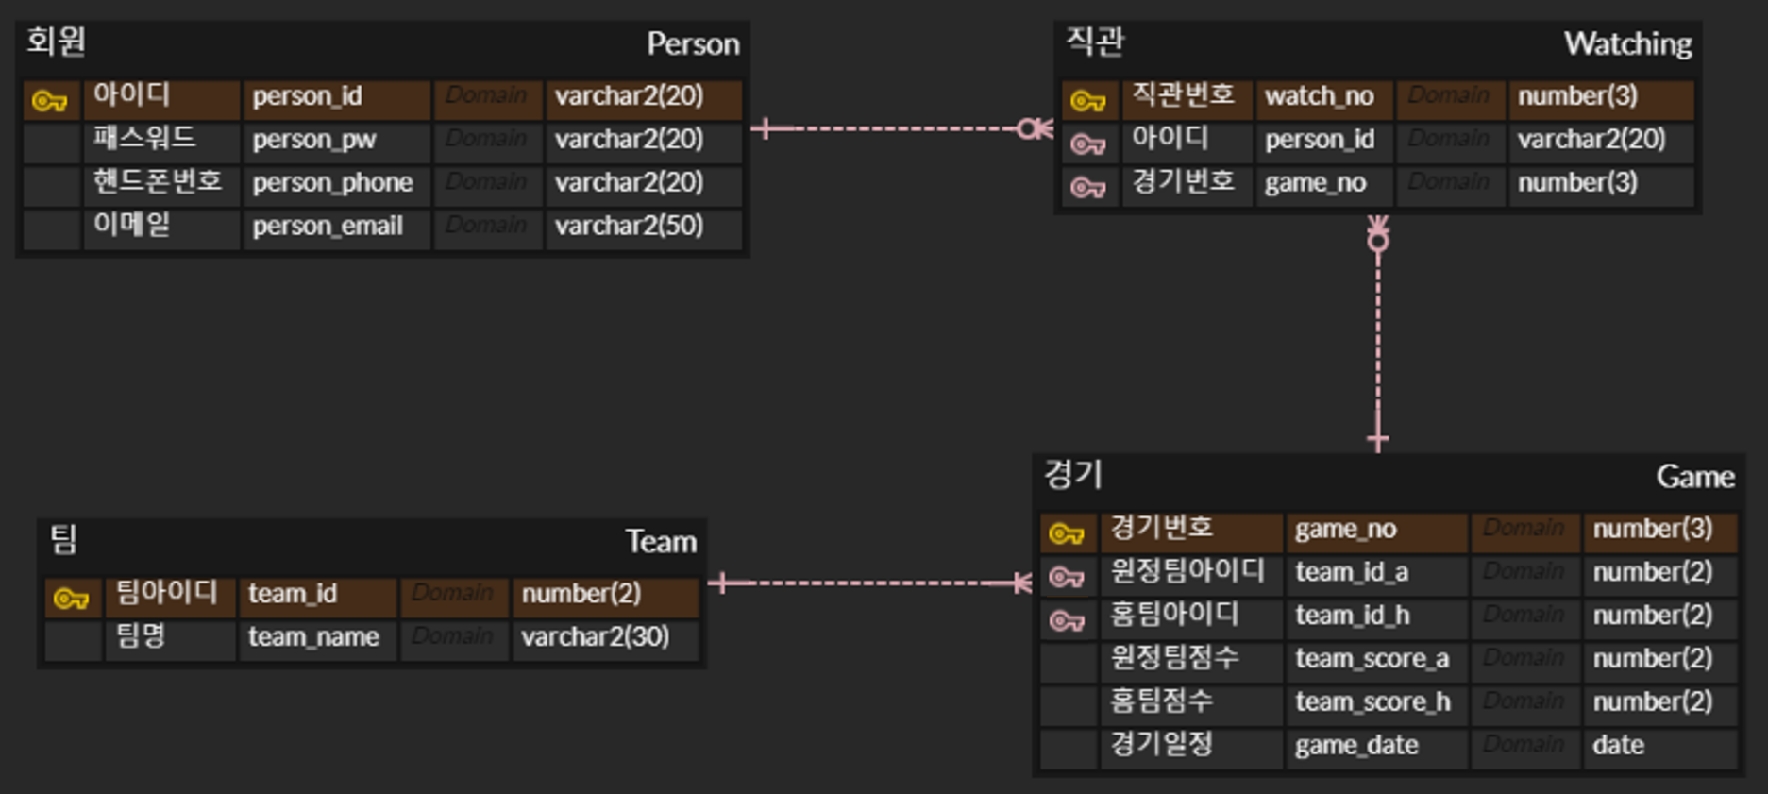
트러블슈팅
회원가입시 응원하는 팀을 저장하는 방법도 있으나, 직관시마다 응원하는 팀을 달리하고자 함
→ 회원별 직관 승률을 계산할 수 없는 문제 발생

Slide 17
트러블슈팅
직관 테이블 → 응원팀아이디 생성
팀테이블, 직관테이블 → 1:N 관계 형성

Slide 18
개선사항
- 관리자 기능 추가하여 경기 추가하는 기능
- 직관한 경기에 대한 후기를 달 수 있는 기능
- 구단별 승률을 포함한 구단 목록을 출력하는 기능

